Slide 1
Порядок приема простой и заказной корреспонденции
Выполнила учащийся группы 5ОПС
Борук Анна Александровна

Slide 2
Порядок приема заказной корреспонденции
При приеме заказных отправлений письменной корреспонденции работник отделения почтовой связи проверяет порядок адресования, взвешивает почтовое отправление, определяет сумму платы за пересылку.
На сумму платы за пересылку в правом верхнем углу заказного отправления письменной корреспонденции наклеиваются почтовые марки РБ, которые погашаются оттиском календарного штемпеля. В качестве знаков почтовой оплаты используются оттиски маркировальных машин.

Slide 3



Slide 4

При приеме заказного отправления письменной корреспонденции под адресом отправителя наклеивается стикер штрихкода, который является номером почтового отправления. Оттиск календарного штемпеля проставляется в правом верхнем углу почтового отправления. В объектах почтовой связи, оснащенных СКС

Slide 5


Slide 6
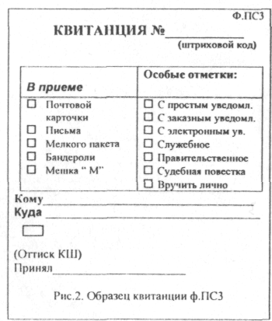
В объектах почтовой связи, не оснащенных СКС, выдается квитанция ф. ПС3

Slide 7
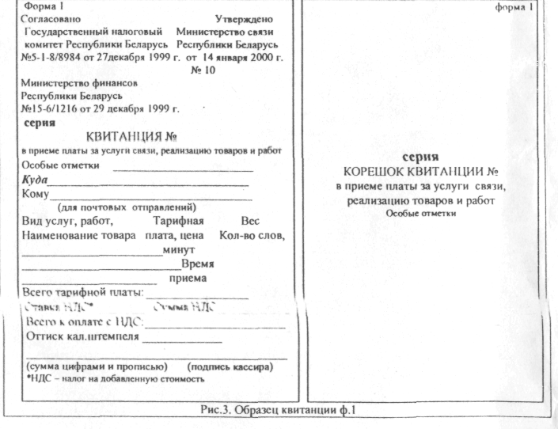
На сумму платы отправителю выдается дополнительно квитанция СКС, а при его отсутствии – квитанция ф. 1.

Slide 8
Конец

